Slide 1
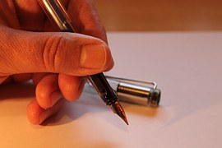
Klausurformat: Interpretation eines Textauszuges
Beispiel: Max Frisch, Homo faber
Bild: https://pixabay.com/de/hand-f%C3%BCller-schreiben-finger-brief-282471/

Slide 2
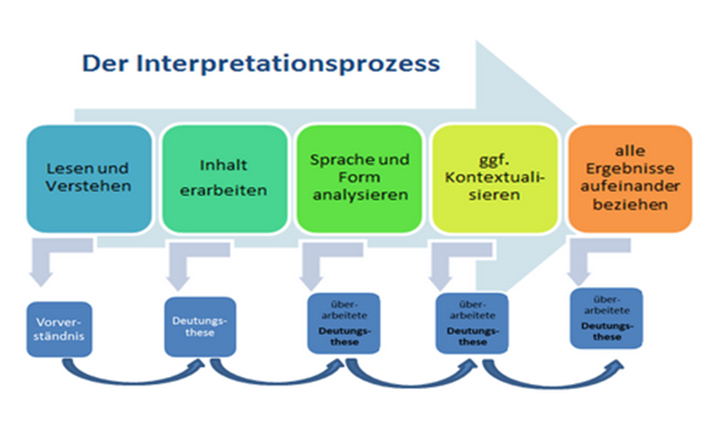
Vorgehensweise
Text überfliegen und Aufgabenstellung erfassen, erstes Vorverständnis formulieren.

Slide 3


(ausführliche) Aufgabenstellung
Ordnen Sie die Textstelle in den Gesamtzusammen-hang ein.
Was erfährt man über Fabers …
Verständnis von Beziehungen / Selbstbild / Sicht auf die Natur / Verhältnis zum Tod / Weltbild / Angst vor Verantwortung und Bindung / Umgang mit seiner Schuld …
Beziehen Sie die sprachliche und erzählerische Gestaltung mit ein.
Teilaufgabe 2
Verfassen Sie aufgrund Ihrer Ergebnisse einen Interpretationsaufsatz.

Slide 4
(einfache) Aufgabenstellung
Diese Aufgabenstellung
Interpretieren Sie diesen Text
umfasst (unausgesprochen) ebenfalls die zuvor aufgeführten drei Teilaufgaben
Verortung Thema der Textstelle Sprache + Form
Inhalt Was erfährt man über … Erzählweise
Textsorte
Teilaufgabe 2

Slide 5

Vorgehensweise
Inhalt sichern (Textstelle) und Vorverständnis überarbeiten (immer Teilaufgabe 2 im Blick haben)

Slide 6
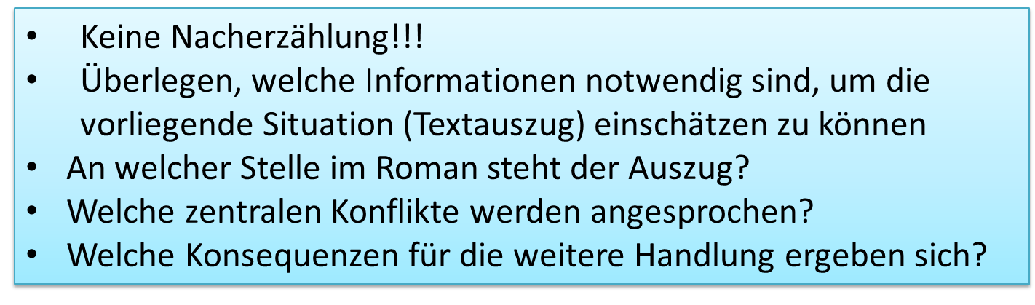
Inhalt erarbeiten und verorten
Textauszug mehrfach lesen
In Sinnabschnitte gliedern
Überschriften formulieren
W-Fragen klären
→ Vorarbeit für kurze IA
Tempus?

Slide 7
Vorgehensweise
Analyse der Textstelle
(immer Teilaufgabe 2 im Blick haben)

Slide 8
Analyse der Sprache und Form
Analyse ähnlich wie bei Kurzprosa
Einzelaspekte untersuchen: Figurencharakterisierung, Erzählsituation, sprachliche Gestaltung, Themen, Bilder + Motive etc.
Einzelaspekte benennen und beschreiben UND deuten (Warum wurden sie eingesetzt? Wirkung auf Leser?)

Slide 9
Vorgehensweise
Aspekt 1 Fabers Haltung gegenüber Frauen ist… | Sieht man an folgenden inhaltlichen Aspekten … (Zitate, Paraphrasen → Verhalten / Aussagen deuten) | Folgende sprachl. und formale Analyseaspekte stützen diese These (benennen , beschreiben UND deuten)
Deutungsthese formulieren
Inhalt und Analyseaspekte (Sprache, Form) aufeinander beziehen
Dafür Einzelergebnisse nach Aspekten sortieren.

Slide 10
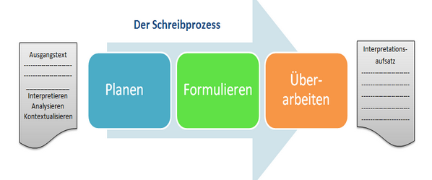
Der Schreibprozess
✓

Slide 11
Vorgehensweise
Gliederung erstellen
Gliederung
Hinführung (Thema)
Einordnung in den Handlungszusammenhang des Romans (Teilaufgabe 1)
Inhaltszusammenfassung
oder erst IA, dann die Einordung in den Zusammenhang
Deutungsthese
Inhaltliche Interpretation gestützt durch sprachliche Analyse (Teilaufgabe 2+3)
Fazit (Rückbezug Deutungsthese)
Schluss (These abrunden, eigenes Urteil differenzieren, eigener / persönlicher Zugang zum Werk / zum Thema sollte deutlich werden, eventuell sogar subjektive Stellungnahme

Slide 12
Der Schreibprozess
✓

Slide 13

Vorgehensweise
Schreiben

Slide 14
Der Schreibprozess
✓

Slide 15
Vorgehensweise
Text überarbeiten
Checkliste zur Überarbeitung:
Ist der Text an der Aufgabenstellung ausgerichtet?
Ist er insgesamt schlüssig?
Ist er fachlich solide?
Ist er deutlich und abwechslungsreich formuliert?
Ist er formal korrekt?
etc.

